Slide 1

Applicazione per la gestione delle aste del Fantacalcio
Pensata e sviluppata da:
Rosario di Palma
Leonardo Urbinati

Slide 2
App Statement
Una applicazione in grado di aiutare gruppi di amici ad effettuare una più organizzata ed efficace asta Fantacalcistica.

Slide 3
Asta del Fantacalcio
Ingredienti:
Un gruppo di persone (generalmente da 6 a 12)
Lista di calciatori provenienti dalle diverse squadre di seria A
Budget iniziale di Fantamilioni per acquistare i calciatori
Scopo:
Ciascuna persona del gruppo dovrà creare una squadra composta da 3 portieri, 8 difensori, 8 centrocampisti e 6 attaccanti

Slide 4
Activity Diagram
Inserisce il numero dei partecipanti e il numero dei crediti
Inserisce il nome degli utenti e il nome delle squadre
Gestore asta
Legge da un file excel la lista di calciatori e li propone per l’asta
Restituisce in output un file excel con la lista di tutte le squadre
Sistema
Partecipano all’asta fino al completamento delle diverse rose
Utenti

Slide 5
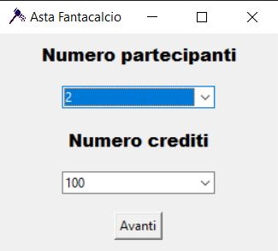
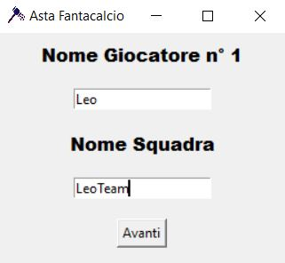
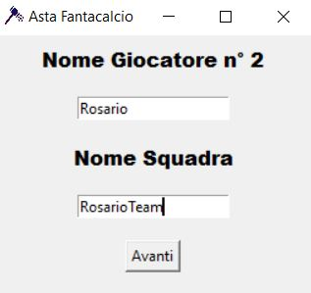
Activity Diagram
Inserisce il numero dei partecipanti e il numero dei crediti
Inserisce il nome delle squadre e il nome dei giocatori
Gestore asta
Sistema
Utenti

Slide 6
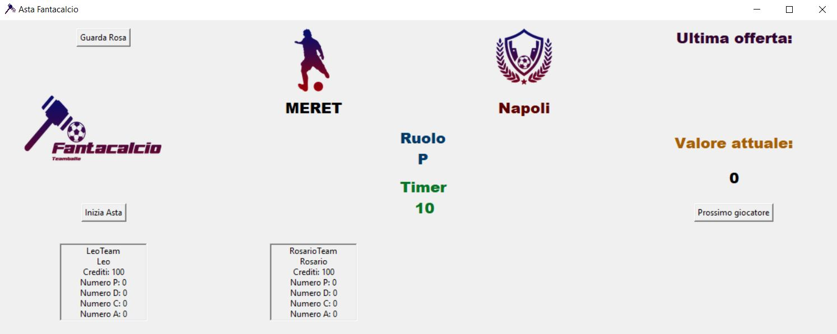
Finestra di gestione dell’asta
Bottoni: Inizia Asta, Guarda Rosa, Prossimo Giocatore
Rilancio: tasti della tastiera assegnati a ciascun utente
Funzioni principali

Slide 7
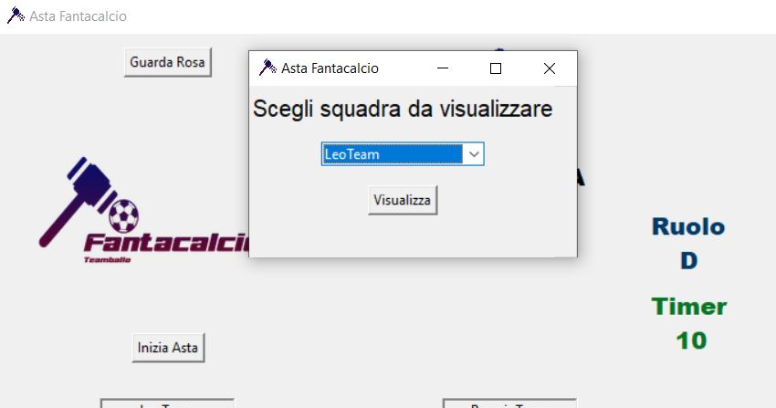
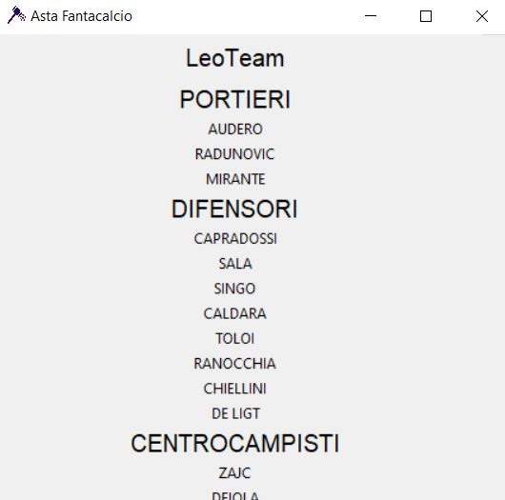
Finestra di gestione dell’asta
Bottoni: Inizia Asta, Guarda Rosa, Prossimo Giocatore
Rilancio: tasti della tastiera assegnati a ciascun utente
Funzioni principali

Slide 8
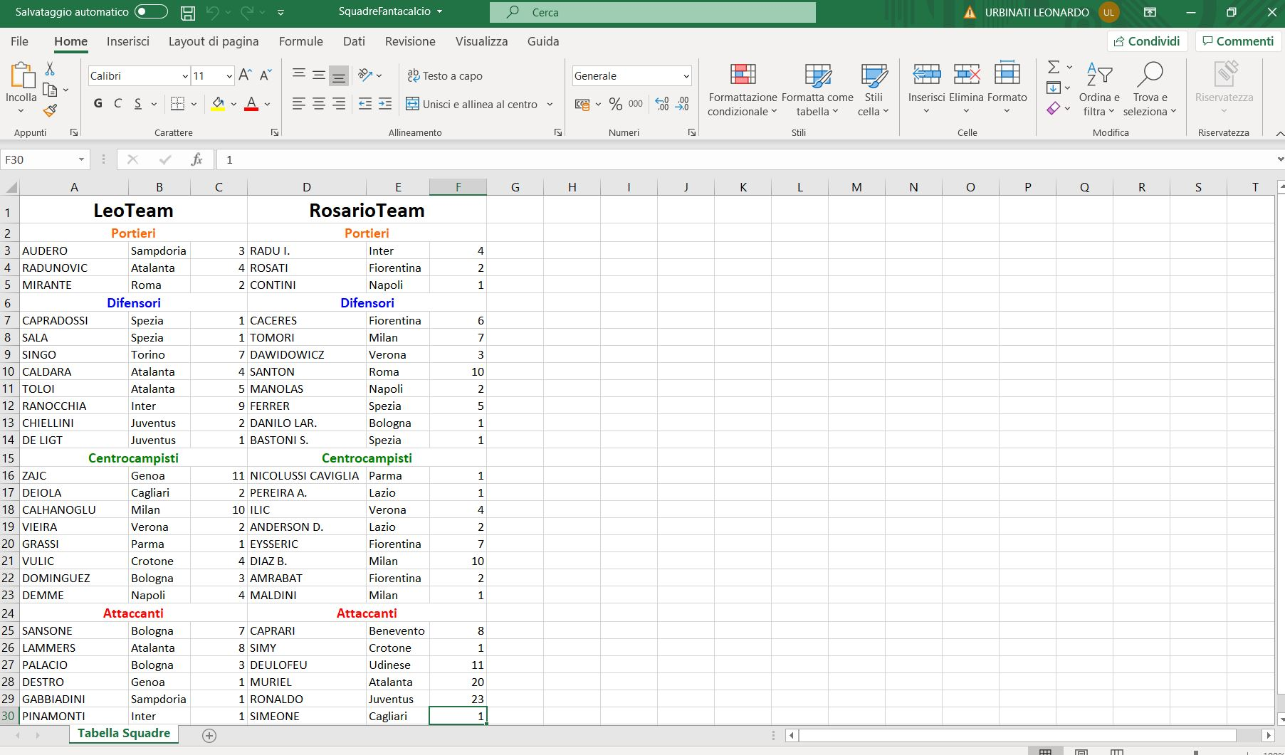
File excel di output

Slide 9
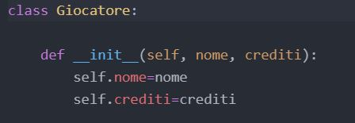
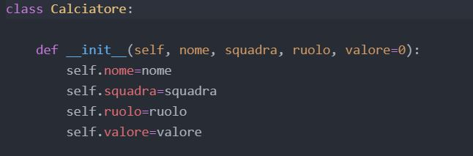
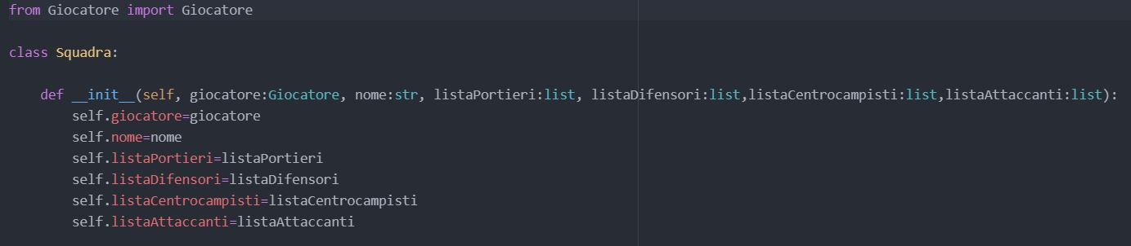
Entrando nel codice
Librerie Python utilizzate: Openpyxl, Random, Tkinter, PIL
Classi interagenti: Giocatore, Squadra, Calciatore

Slide 10
Sviluppi futuri
Implementazione dell’applicazione in una piattaforma web per consentire le aste in remoto
Richiesta di API al sito Fantacalcio.it per il caricamento automatico delle rose
Per saperne di più visita la nostra pagina GitHub:
https://github.com/rosariodp20/AstaFantacalcio.git

Slide 11
Grazie per l’attenzione

